Slide 1

INFORME - SISTEMA DE GESTION DE SEGURIDAD Y SALUD EN EL TRABAJO
SG-SST
ACUEDUCTO VEREDA SAN ISIDO
YULIANA MONTOYA RIVERA - PROFESIONAL ESPECIALISTA SST

Slide 2
la empresa ASOCIACION DE USUARIOS DEL ACUEDUCTO DE LA VEREDA SAN ISIDRO, En cumplimiento con lo establecido en la Ley 1562 del 2012, el Decreto 1072 del 2015 y la Resolución 0312 de 2019, los cuales dictan disposiciones para la estructura e implementación del Sistema de Gestión de Seguridad y Salud en el trabajo (SG-SST), adopta las diferentes políticas, reglamentos y procesos que impactan en beneficio de todos sus colaboradores y establecen los requisitos mínimos de obligatorio SU cumplimiento.

Slide 3
OBJETIVO:
Brindar herramientas para el diseño, administración y ejecución del Sistema de Gestión de Seguridad y Salud en el Trabajo, para darle cumplimento al Decreto 1072 de 2015 y la Resolución 0312 de 2019.
Documentar el SG-SST
Conformar y capacitar los comités paritarios del SG-SST (COPASST, comité de convivencia laboral, brigada de emergencias)
Cumplir con la normatividad vigente aplicable en materia de riesgos laborales.

Slide 4
De acuerdo con la Resolución 0312, el SGSST para empresas con menos de 10 trabajadores que están clasificadas con riesgo I, II o III incluye el cumplimiento de los siguientes estándares mínimos:

Slide 5
Asignación de una persona que diseñe el Sistema de Gestión de SST (Seguridad y Salud en el Trabajo).
Afiliación al Sistema de Seguridad Social Integral de los trabajadores.
Capacitación en SST: elaborar y ejecutar programas de capacitación en prevención de peligros o riesgos prioritarios y medidas de prevención o control.
Plan Anual de trabajo sobre el SGSST.
Evaluaciones médicas ocupacionales de los trabajadores.
Identificación de peligros, evaluación y valoración de riesgos.
Medidas de prevención y control frente a peligros o riesgos identificados.

Slide 6
INDICADOR ACCIDENTALIDAD
AÑO 2019
AÑO 2020
NO SE PRESENTARON ACCIDENTES, INCIDENTES Y ENFERMEDADES LABORALES.
NO SE PRESENTARON ACCIDENTES, INCIDENTES Y ENFERMEDADES LABORALES.

Slide 7
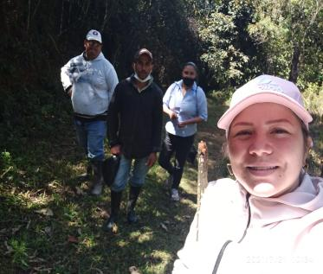
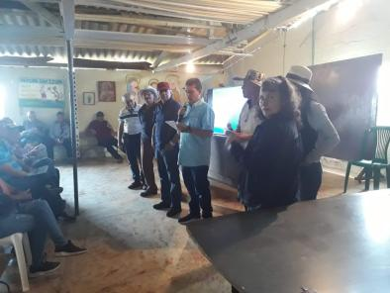
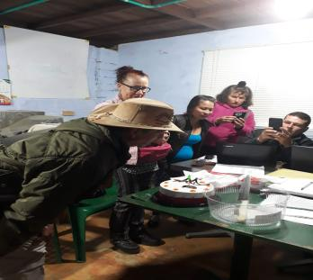

Slide 8
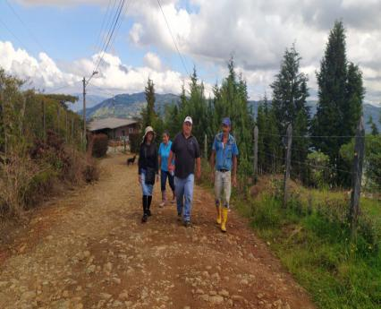
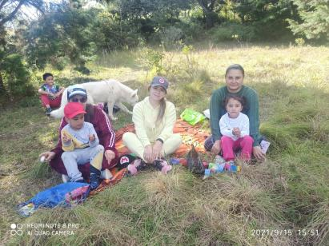
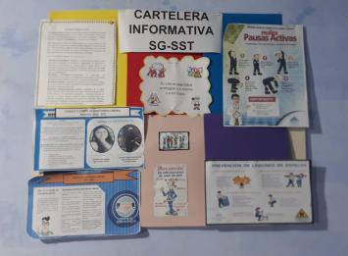

Slide 9
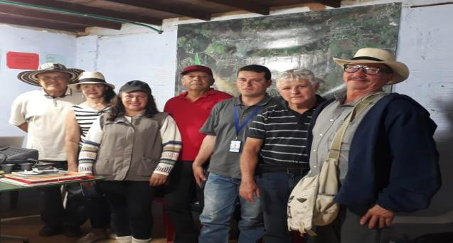
“La seguridad y salud en el trabajo es compromiso de todos”

